Slide 1
УПРАВЛЕНИЕ НА СЕТЯХ СВЯЗИ ПО СТАНДАРТАМ - TMN
Telecommunication Management Network

Slide 2
Управление сетями связи
— согласно закону «О связи», совокупность организационно-технических мероприятий, направленных на обеспечение функционирования сети связи, в том числе регулирование трафика.
В настоящее время управление сетями связи сводится к процессам наблюдения и контроля состояния узлов, линий и взаимодействий узлов, а также управление работой приложений.

Slide 3
Термин
«Сеть управления электросвязью»
(Telecommunication Management Network, TMN) введен МСЭ-Т с 1992 г. Общие положения концепции TMN определены в Рек. МСЭ-Т M.3010. Концепция TMN основана на базовых принципах управления открытыми системами. Согласно Рек МСЭ−Т M.3010, TMN является самостоятельной сетью, «надстройкой» над традиционной сетью электросвязи

Slide 4
Функциональные возможности TMN
способность производить обмен информацией управления различных систем связи в единый формат с целью обеспечения совместимости и согласованности данных в сети TMN ;
способность передавать информацию управления между раз личными компонентами сети TMN ;
способность анализировать и предсказуемо реагировать на по ступающую информацию управления ;
способность преобразовывать информацию управления в форму, которая понятна пользователю системы управления ;
возможность обеспечения защищённого доступа к информации управления .

Slide 5
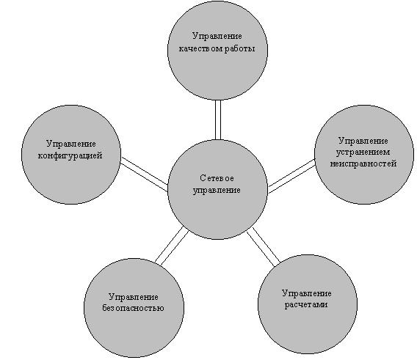
Cеть TMN обеспечивает возможности по управлению в 5 функциональных областях

Slide 6
Управление конфигурацией (configuration management)
планирование и проектирование сетей, управление установкой оборудования, ввод в эксплуатацию;
контроль наличия и функционирования оборудования систем и сетей связи (соответствие паспортным данным, доступность оборудования для эксплуатации);
обеспечение запасными частями и резервными комплектами оборудования.

Slide 7
Управление неисправностями
или последствиями отказов
(fault management)
сбор и обработка сообщений о неисправностях
локализация неисправности
устранение повреждения или неисправности
тестирование и повторный ввод в эксплуатацию
проведение планово-предупредительных мероприятий.

Slide 8
Управление расчетами за услуги связи (account management)
сбор сведений об оказанных услугах связи (файлы с данными о соединениях, импульсные счетчики);
поддержание и сохранение протарифицированных данных

Slide 9
Управление надежностью и безопасностью (security management)
разграничение и контроль доступа к элементам сети и компонентам TMN
аудит действий операторов;
генерация и обработка сообщений о повреждениях (неисправностях) системы TMN;
восстановление (программное и аппаратное) оборудования сетей и систем связи.

Slide 10
Управление возможностями (рабочими характеристиками) сетей связи (performance management)
отслеживание и сбор данных о функционировании сети ;
перемаршрутизация трафика, динамическое управление ;
анализ показателей функционирования сети во времени.

Slide 11
Под архитектурой TMN понимается совокупное обозначение состава и структуры сети TMN, описание взаимного расположения компонентов сети TMN, определение способов взаимодействия компонентов TMN между собой и с внешней средой.

Slide 12
АрхитектурыTMN
Функциональная архитектура
Описывает распределение функциональных возможностей в сети TMN в функциональных блоков
Информационная
архитектура
Определяет алгоритмы передачи управляющей информации между функциональными блоками, основанными
на модели OSI
Иерархическая
архитектура
Отображает иерархию ответственности за выполнение административных задач

Slide 13
Уровни управления сетью связи
Уровень управления бизнесом, BML
Уровень управления услугами, SML
Уровень управления сетью , NML
Уровень управления элементом, EML
Уровень элемента сети, NEL

Slide 14
Основные определения
При управлении по стандартам TMN оборудование связи обычно называется элементом сети (network element, NE)
Считается, что программно-аппаратный комплекс, который выдаёт команды управления и принимает уведомления / сообщения / подтверждения об исполнении команды, является менеджером
Программно-аппаратный комплекс или программное приложение установленное на элементе сети (управляемом объекте), которое выполняет команды и посылает сообщения о результатах операций, называется агентом

Slide 15
Уровень элемента сети (network element layer, NEL)
Уровень элмента сети – это телекоммуникационное оборудование с функционирую щей программой-агентом для сбора информации и обработки управляющих воздействий, поступающих от уровня управления элементом.

Slide 16
Уровень управления элементом сети (element manager layer EML).
Элементы сети управляются с помощью функций E-OSF на
уровне управления элементом. На этом уровне
осуществляется взаимодействие со специфическими
функциями данного оборудования, реализация которых зависит от поставщика оборудования.
Например:
обнаружение ошибок и неисправностей телекоммуникационного оборудования и систем связи ;
измерение мощности, потребляемой оборудованием;
измерение задействованных ресурсов оборудования связи, например загрузка центрального процессора, наличие свободного места в буфере передачи/приема, длина очереди и т.п;
регистрация статистических данных.

Slide 17
Уровень управления сетью (network management layer, NML).
Осуществляет функции управления, касающиеся взаимодействия между многими видами телекоммуникационного оборудования.
Например:
создание полного представления о сети (информационная модель сети);
поддержка QoS для конечных пользователей ;
модификация и обновление таблиц маршрутизации ;
мониторинг загрузки линий и каналов связи;
динамическое управление трафиком;
обнаружение неисправностей и ошибок программного обеспечения.

Slide 18
Уровень управления услугами связи (service management layer SML).
затрагивает вопросы управления, которые непосредственно касаются потребительской ценности услуг электросвязи. Пользователями данного уровня могут быть клиенты оператора, абоненты сетей связи, а также администрации операторов связи или провайдеры услуг. Управление услугами осуществляется на основе информации, которая обеспечивается уровнем управления сетью.
Например:
контроль качества услуг связи (задержки, потери, и т.д.);
тарификация (расчёты) за услуги связи;
сопровождение группы адресов или номеров, например номеров присоединенного оператора.

Slide 19
Уровень управления бизнесом (business management layer, BML).
отвечает за управлением предприятием связи или компанией связи.
Управление бизнесом непосредственно связано со стратегией управления сетями электросвязи в экономическом аспекте и не затрагивает оперативно− техническое управление сетью электросвязи.

